Slide 1

“Raqamli Mahalla” — bu O‘zbekiston mahalla boshqaruv tizimini raqamlashtirish, mahalla faoliyati va fuqarolar bilan interaktiv aloqani soddalashtirish uchun yaratilgan raqamli platforma va mobil ilovadir

Slide 2
Raqamli-mahalla.uz platformasi
mahalla qo‘mitasi (mahalla yettiligi) faoliyatini samarali boshqarish,
fuqarolarning murojaatlarini qabul qilish va kuzatish,
ijtimoiy xizmatlar va davlat dasturlariga chiqishni soddalashtirish, bularning barchasini onlayn ko‘rinishda amalga oshirish
imkonini beruvchi raqamlashtirilgan tizimdir.

Slide 3
Raqamli mahalla platformasi Maqsadlari: * Mahalla faoliyatini raqamli boshqaruvga o‘tkazish; * Fuqarolar va mahalla o‘rtasidagi aloqani shaffof va qulay qilish; * Davlat xizmatlaridan foydalanishni tez va samarali bajarish; Foydalari: * Murojaatlarni uydan chiqmasdan yuborish; * Fuqarolar bilan interaktiv muloqot; * Mahalla ma’lumotlarini yagona bazada boshqarish; * Mahallada ko‘rsatiladigan xizmatlar samaradorligini oshirish.

Slide 4
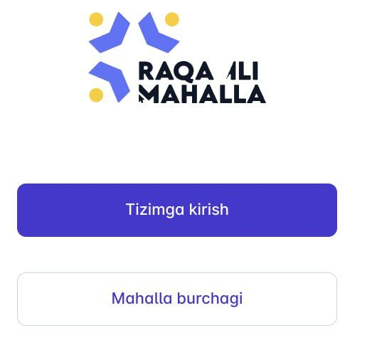
Raqamli-mahalla platformasiga faqatgina mahalla raisi kirish huquqiga ega, va bunga o’zining elektron raqamli imzo ya’ni (E-kalit) bilan kiradi

Slide 5
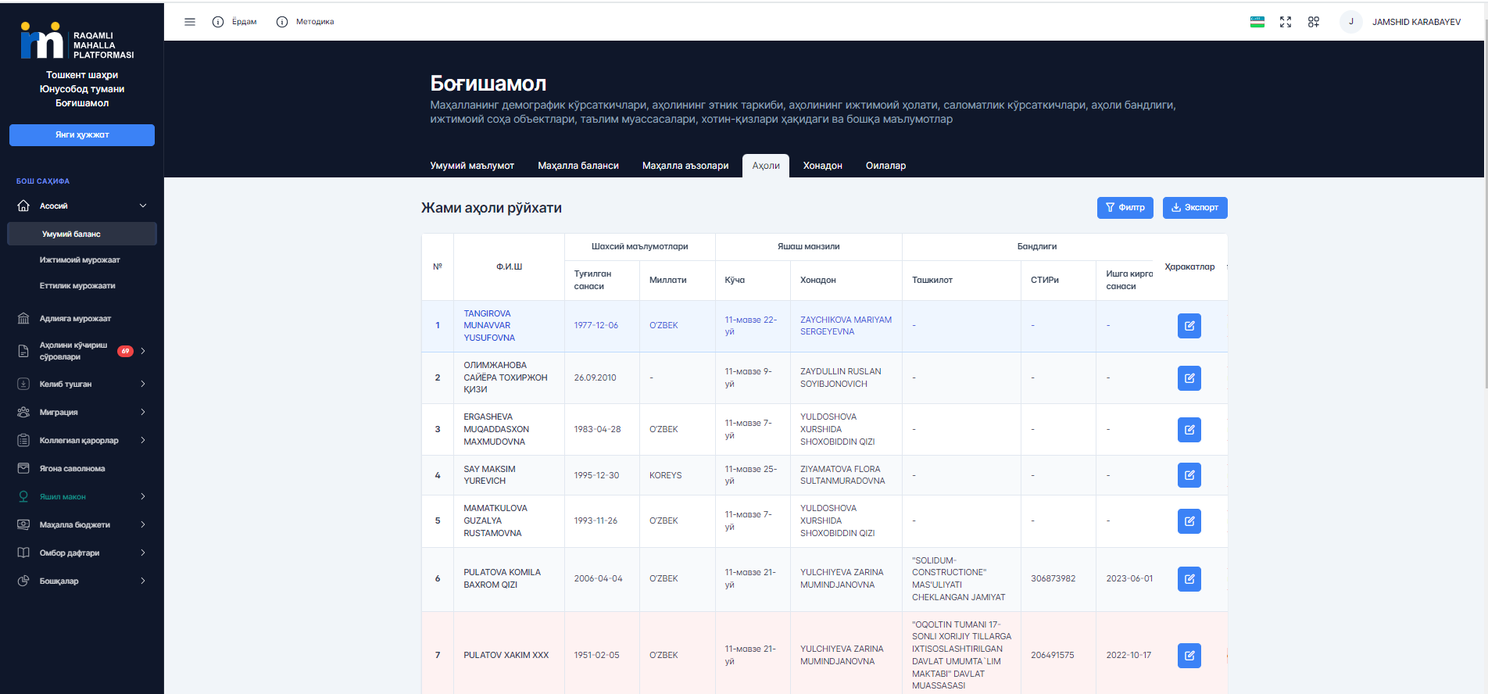
Raqamli mahalla platformasining asosiy oynasi bu yerda aholini platformaga qo’shish imkoniyati mavjud
Asosiy
Adliyaga murojaat
Aholini ko’chirish so’rovlari
Kelib tushgan arizalar
Migratsiya
Kollegial qarorlar
Yagona savolnoma
Yashil makon
Mahalla budjeti
Ombor daftari
Boshqalar

Slide 6
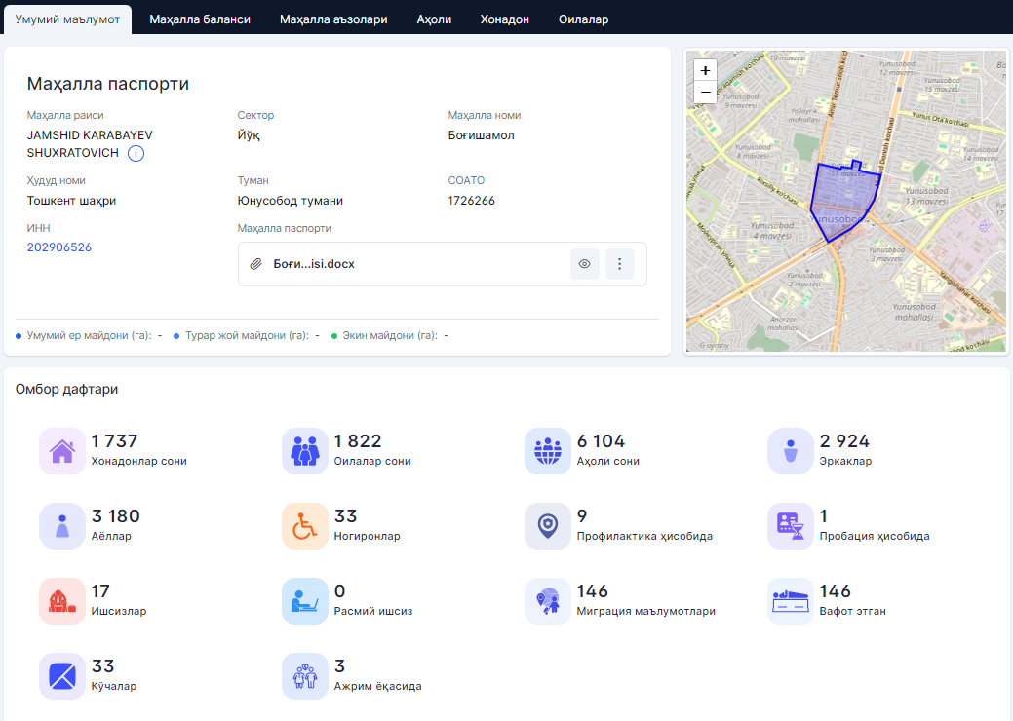
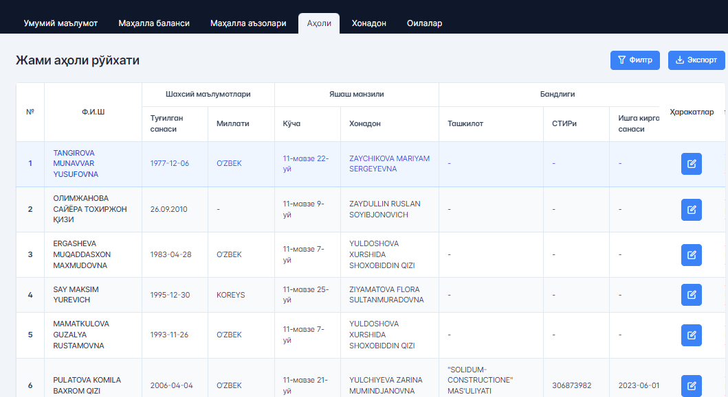
Mahallaning demografik koʼrsatkichlari, aholining etnik tarkibi, aholining ijtimoiy holati, salomatlik koʼrsatkichlari, aholi bandligi, ijtimoiy soha obʼektlari, taʼlim muassasalari, xotin-qizlari haqidagi va boshqa maʼlumotlar asosiy oynadan kiritiladi

Slide 7
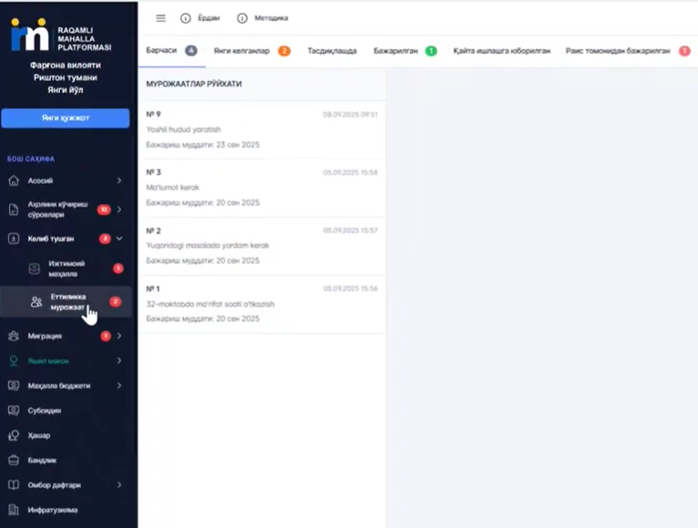
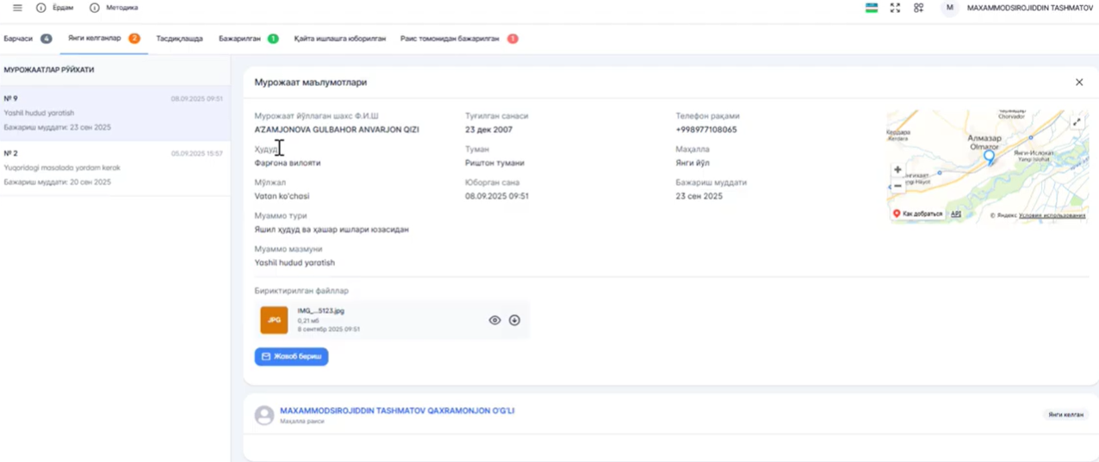
Mahalla 7-likka murojaatga javob berish

Slide 8
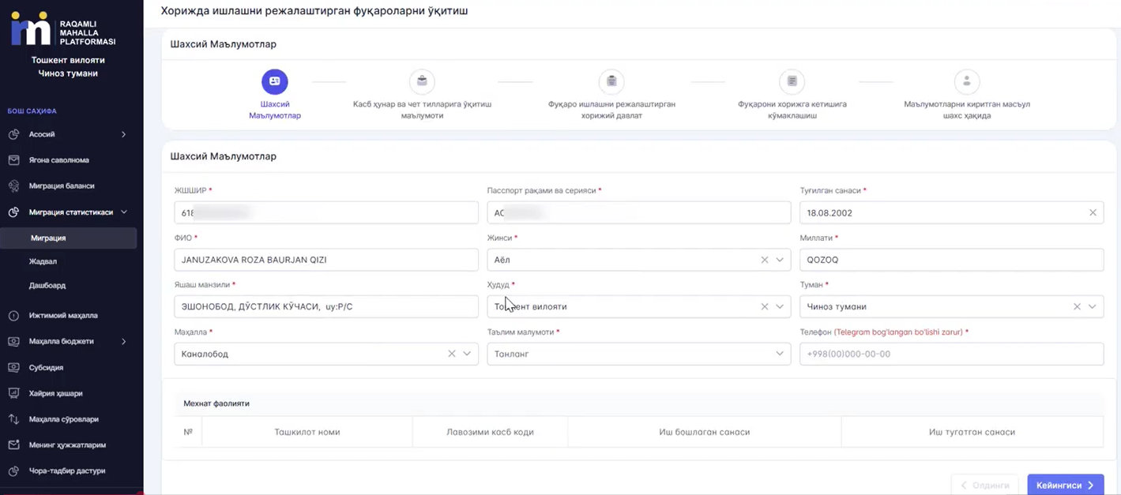
Migratsiya tayyorlovi bandi bo’yicha qo’llanma

Slide 9
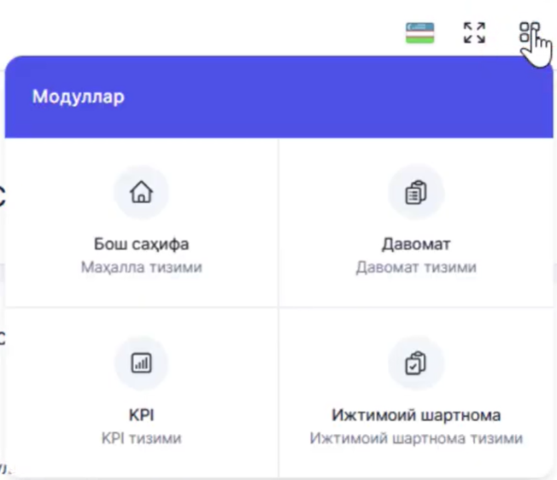
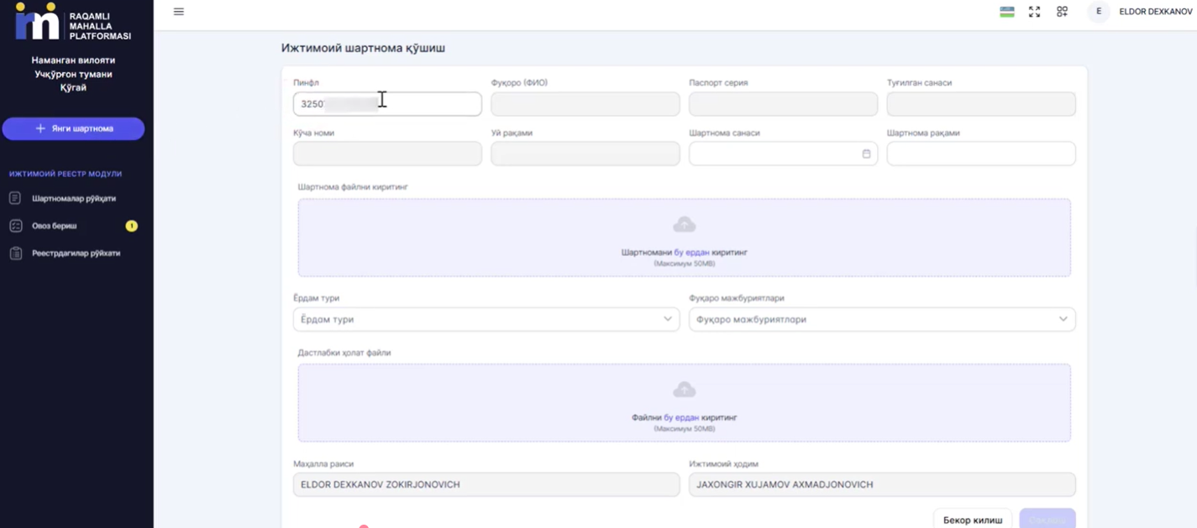
Raqamli mahalla Ijtimoiy shartnomani biriktirish

Slide 10
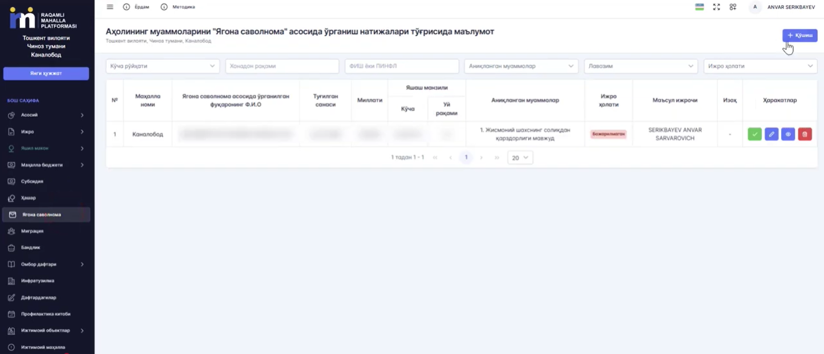
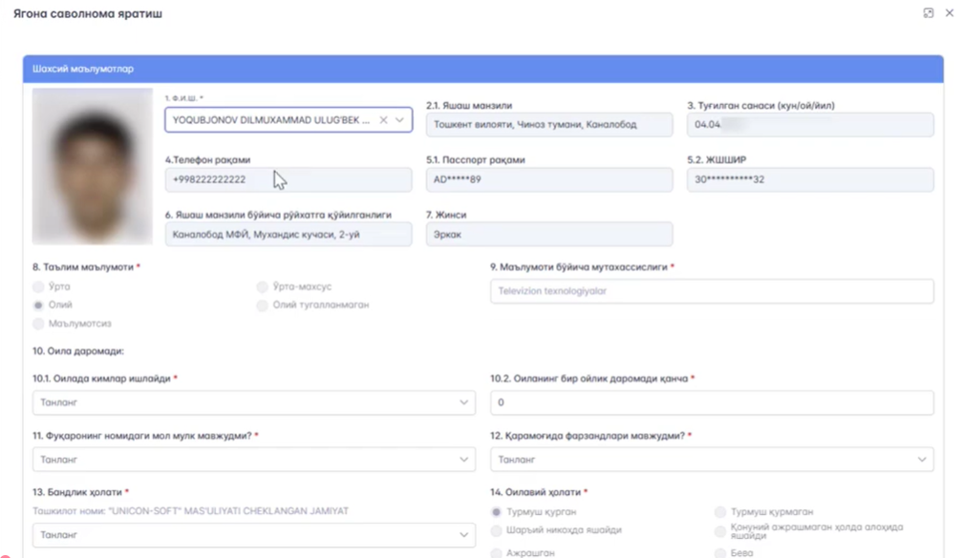
Raqamli mahalla platformasida yagona savolnoma moduli

